Slide 1
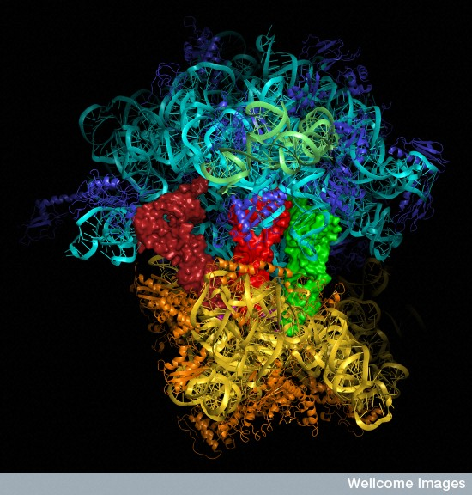
STRUKTURA BÍLKOVIN

Slide 2
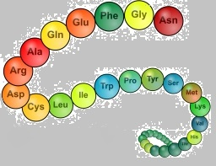
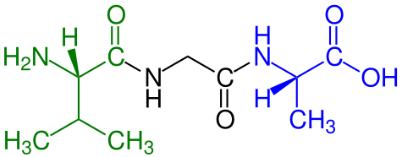
Primární struktura
Pořadí aminokyselin = sekvence AK
Je dána uspořádáním peptidových vazeb v řetězci

Slide 3
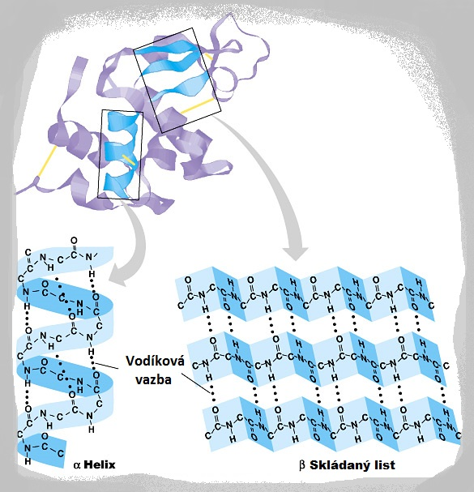
Sekundární struktura
Prostorové uspořádání
„CCN páteře“
Tvořena vodíkovými
vazbami mezi N-H a C=O
Dva základní typy α-Helix a
β-skládaný list (β-struktura)

Slide 4
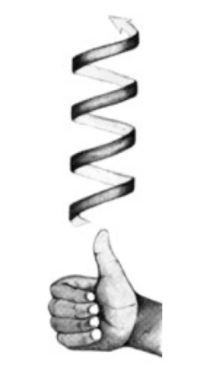
α-Helix
Pravotočivý
H-vazby jsou rovnoběžné s osou šroubovice
AK zbytky směřují ven ze šroubovice
Každá 4. AK tvoří H-vazbu

Slide 5
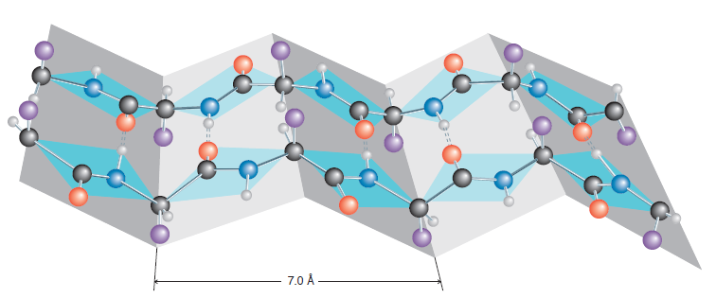
β- skládaný list
H-vazby jsou kolmé na CCN páteř
AK zbytky směřují střídavě pod a nad rovinu listu
Peptidová vazba je planární
B-struktura paralelní a antiparalelní

Slide 6
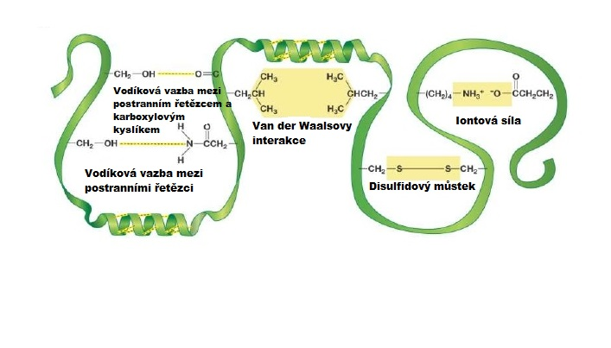
Terciální struktura
Uspořádání sekundárních struktur v prostoru
Je dána interakcemi mezi postranními řetězci
Stabilizovány: H-můstky, elektrostatickými interakcemi (iontové síly, dipól-dipól), van der Waalsovými interakcemi, disulfidovými vazbami, hydrofobními interakcemi

Slide 7
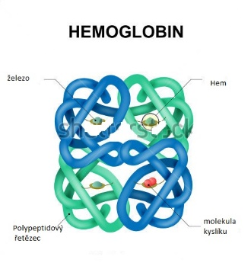
Kvartérní struktura
Je dána uspořádáním více proteinových řetězců
Podjednotky

Slide 8
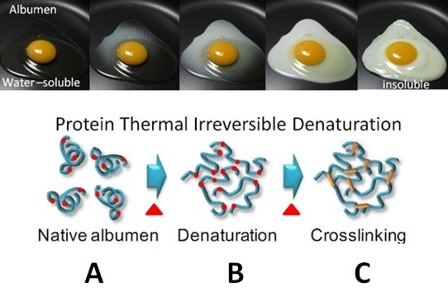
Denaturace
Ztráta sek./terc. Struktury vlivem působení např. zvýšené teploty, silných kyselin, zásad či iontů těžkých kovů
Vratná/nevratná
Ztráta biologické aktivity

